Slide 1
Projet aquops
Elliot gagné

Slide 2
Nom atelier
Titre1:La robotique pour les élèves du préscolaire avec Sphero
Titre2:Une zone créative pour esprits créatifs
Titre3:L'autonomie grâce aux HyperDocs

Slide 3
D’où viennent t’il
4503:récit
5102:aruba
5110:aruba

Slide 4
Resumer1 4503
Descriptif
Le codage, même chez nos touts petits, chose plus que possible! Dans la classe de maternelle de Mme Louise, les élèves le font depuis l'entrée scolaire 2016. Sphero permet aux élèves de développer plusieurs de leurs compétences académiques et transversales. Lors de notre atelier, vous pourrez voir nos élèves en action, comprendre le pourquoi de l'utilisation de la robotique, mais aussi manipuler vous-même Sphero.

Slide 5
Resumer2 5102
Descriptif
Nous allons vous présenter notre vision pédagogique et les étapes de l'élaboration de notre projet d'espace créatif qui se nomme La Créazone. Cet espace de type « makerspace » donne libre cour à la créativité de notre personnel et surtout de nos élèves. La résolution de problèmes, le développement d'esprits créateurs, la collaboration et la coopération font partie des compétences mises de l'avant dans notre Créazone. Nous vous démontrons aussi comment impliquer les élèves dans un tel projet dès les premiers balbutiements. La présentation et des ressources Web seront disponibles pour les participants.

Slide 6
Resumer3 5110
Descriptif
Un « HyperDoc » est un Google Doc contenant une leçon détaillée qui permet à l'élève de naviguer à son rythme à travers les différentes phases de la leçon préparée par son enseignant. L'élève explore les ressources proposées et doit collaborer avec ses pairs afin d'arriver à faire la tâche demandée. Cet outil permet aux élèves d'être en action et à l'enseignant d'accompagner ses élèves individuellement ou par petits groupes. L'outil peut être utilisé pour faire de la classe inversée. C'est un bel outil pour aller plus loin dans le modèle SAMR.

Slide 7
hyperlien
4503:Sphero BB8 at Amazon® - Official Site - amazon.ca‎
5102:Une zone créative pour esprits créatifs! – AQUOPS
5110:5110 – L'autonomie grâce aux HyperDocs – AQUOPS

Slide 8
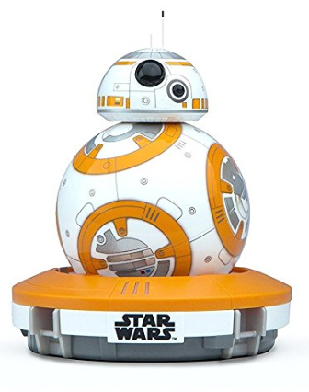
photo1

Slide 9
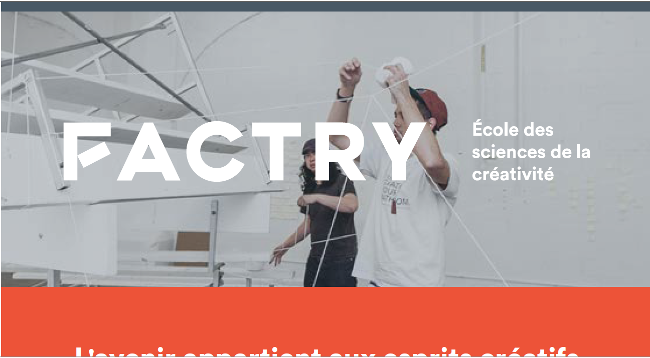
photo2

Slide 10
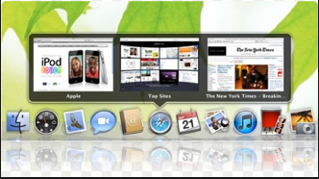
photo3

Slide 11
appréciation
Je préférerais fair l’atelier 4503 car set de la robotique.

